Slide 1
광운대학교 텍스트마이닝 팀 프로젝트 4조 결과 발표
TEXT MINING
윤도원 송호성 김서지 원의재 한은규

Slide 2
AGENDA OVERVIEW
01
05
프로젝트 소개
프로젝트 기여점
02
06
파이프라인
프로젝트 한계점
03
어려운 단어 추출
04
약관 유불리 판단

Slide 3
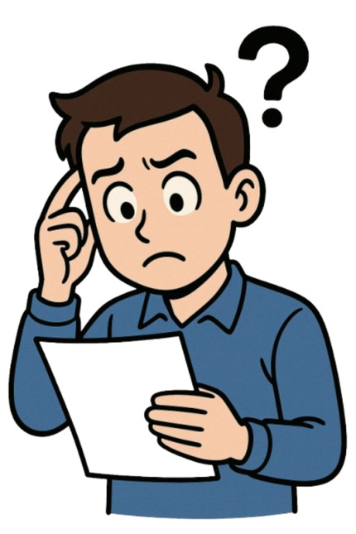
약관 조항에 대한 유불리 판단 모델 구축
복잡하고 난해한 약관 조항 속에서
이용자에게 불리하거나 유리한 조항을 자동으로 식별하여 공정한 약관 체결을 도와주는
AI모델을 구축하였습니다.
또한 XAI를 활용하여 유불리 판단 근거와
개정된 약관 조항을 제시합니다.

Slide 4
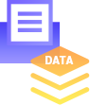
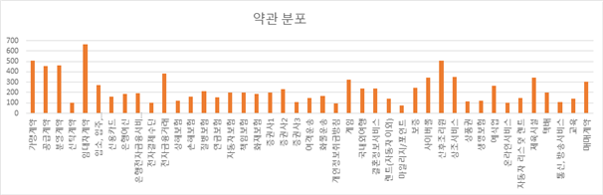
데이터 소개
AI HUB의
법률/규정 (판결서, 약관 등) 텍스트 분석 데이터
43개의 도메인에서 1만 건 이상의 약관의
유·불리 조항 판단. 위법성과 유리 판단 이유 태깅 및
라벨링을 통해 소비자 입장에서의 유·불리 확인을 위한
법률 텍스트 분석 데이터셋 구축

Slide 5
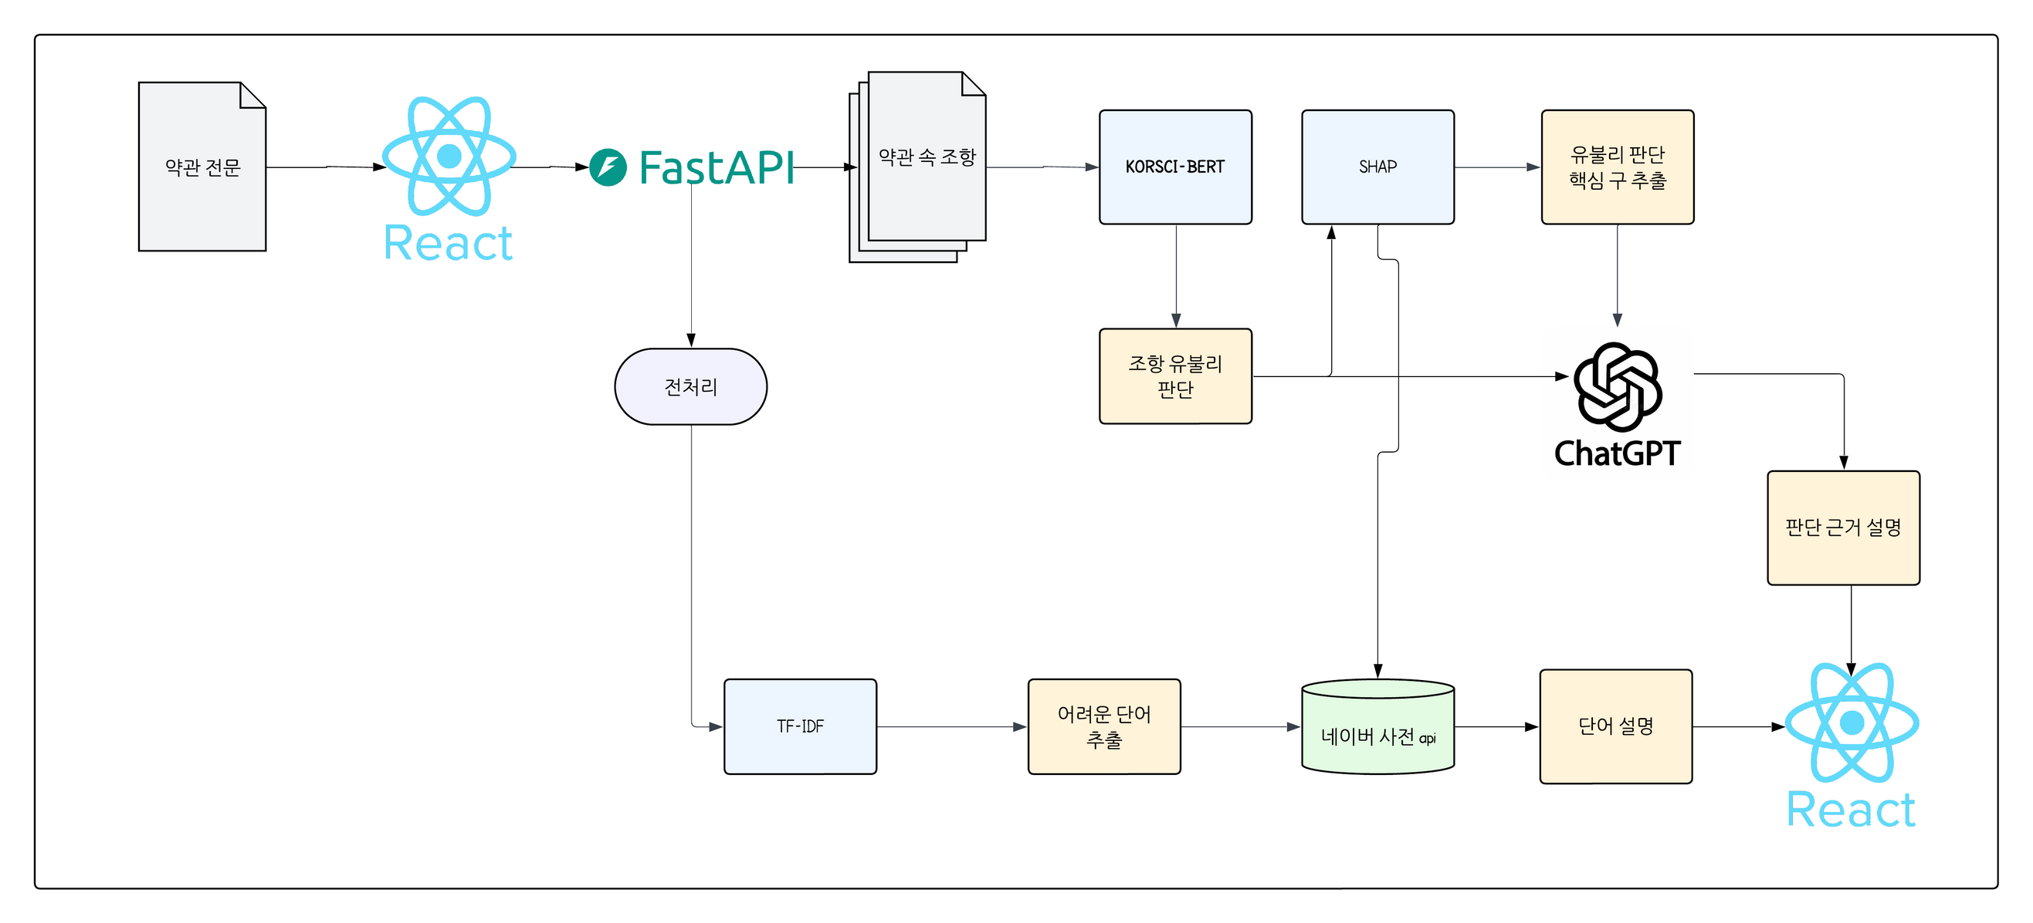
파이프라인

Slide 6
TF-IDF 기반 어려운 단어 자동 추출
약관 문서에서 각 단어의 중요도를 분석하고
일상 대화에서 잘 쓰이지 않는 단어를 찾아 내어
일반 사용자에게 생소하거나 이해하기 어려운 단어를 식별합니다.
선별된 단어에 대한 네이버 사전의 뜻풀이를 제공합니다.
어려운 단어 추출

Slide 7
중요하지만 어려운 단어 추출
중요한?
약관에서 빈도가 높은 단어
어려운?
일상 대화에서 빈도가 낮은 단어

Slide 8
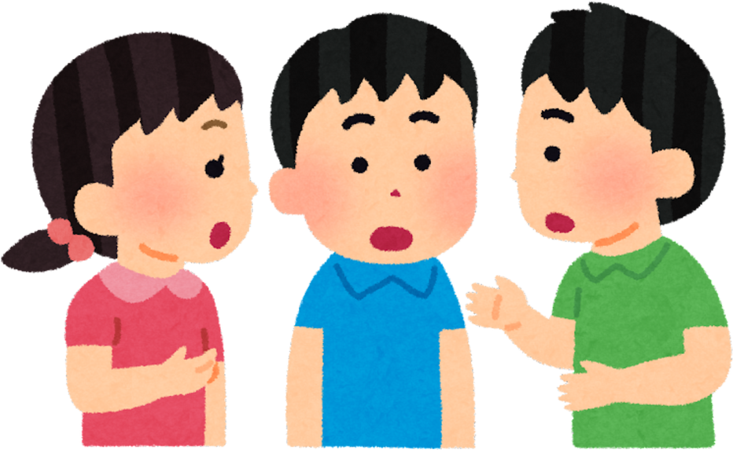
일상 대화 데이터
AI HUB의 일상 대화 데이터
소상공인 및 공공 민원 10개 분야를 대상으로 구축된
50만 건 이상의 한국어 자연어 대화 데이터입니다.
TF-IDF의 IDF 계산 시, 단어의 ‘일상성’을 판단하기 위한 기준 말뭉치로 활용됩니다.
https://www.aihub.or.kr/aihubdata/data/view.do?currMenu=115&topMenu=100&dataSetSn=116

Slide 9
약관과 일상 대화 말뭉치간 TF-IDF
TF
IDF
약관에서 각 단어가 얼마나 자주 등장하는지를 계산하여,
해당 단어의 상대적인 중요도를 수치화합니다.
자주 등장하는 단어일수록 해당 약관에서 중요한 의미를 가질 가능성이 높습니다.
이 과정을 통해 일반적인 단어와 핵심 키워드를 구분할 수 있습니다.
약관에 등장한 각 단어가 일반적인 일상 대화에서
얼마나 자주 사용되는지를 분석합니다.
자주 등장하지 않는 단어일수록 낮은 친숙도를 가지며,
이러한 단어는 사용자에게 어려운 단어일 가능성이 높습니다.
이를 바탕으로 약관 속 ‘이해하기 어려운 단어’를 식별합니다.

Slide 10
약관과 일상 대화 말뭉치간 TF-IDF
TF-IDF
TF와 IDF 값을 결합하여, 약관 문서 내에서 빈도는 높지만 일상 대화에서는 거의 사용되지 않는 단어를 효과적으로 식별합니다.
이러한 단어들은 사용자에게 낯설고 이해하기 어려운 표현일 가능성이 높기 때문에,
자동으로 해당 단어를 추출한 후, 사전을 통해 명확한 뜻풀이를 제공합니다.
이를 통해 사용자들은 복잡한 약관 내용을 보다 쉽게 이해할 수 있습니다.

Slide 11
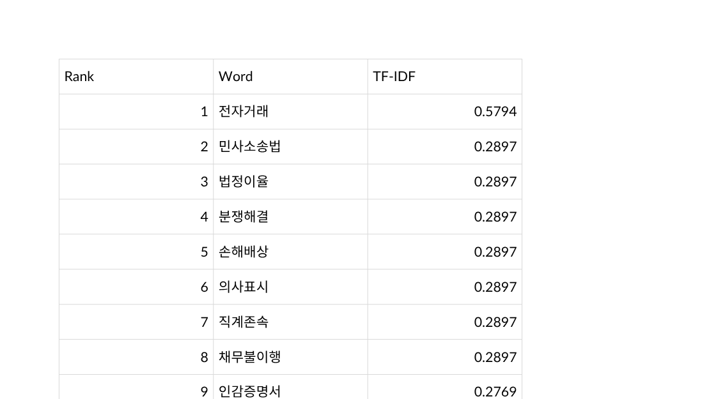
약관과 일상 대화 말뭉치간 TF-IDF
상조서비스 이용에 관한 전반적인 권리와 의무를 규정하는
상조서비스 표준약관에 적용해본 결과
해당 결과와 SHAP을 통해 도출된
의미 있는 단어를 조합하여
네이버 백과사전 API를 통한 서치 진행

Slide 12
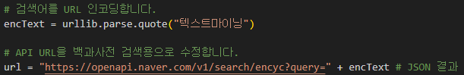
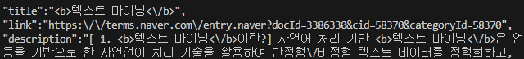
네이버 API 연동
네이버 백과사전 API 호출
결과

Slide 13
Training, Test, Validation 데이터를 나누고 학습 후 검증
KOBERT, KLUE-ROBERTa, KOELECTRA, KORSCI-BERT
성능 비교(Accuracy, F1 score, 혼동행렬)
각각 다른 도메인에 대한 강건성 확인
약관 전문 데이터의 각 조항마다 유불리를 판단
약관 유불리

Slide 14
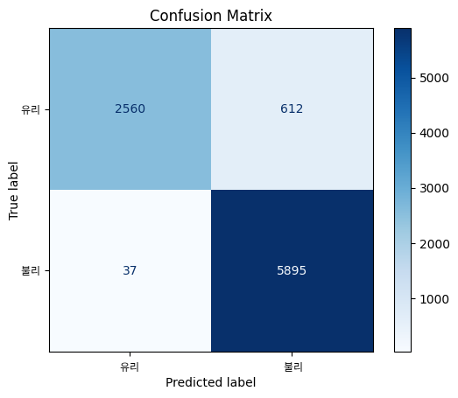
약관 유불리 모델
모델(KO-BERT)
모델 성능
precision recall f1-score support
불리 0.9900 0.8100 0.8900 3172
유리 0.9100 0.9900 0.9500 5932
macro avg 0.9500 0.9000 0.9200 9104
weighted avg 0.9300 0.9300 0.9300 9104
92.87%
ACCURACY
F1 SCORE
혼동행렬

Slide 15
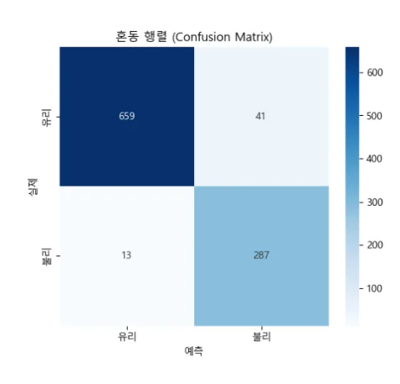
약관 유불리 모델
모델(KLUE-ROBERTA)
모델 성능
precision recall f1-score support
불리 0.9807 0.9414 0.9606 300
유리 0.8750 0.9567 0.9140 700
macro avg 0.9278 0.9490 0.9373 1000
weighted avg 0.9490 0.9460 0.9467 1000
98.75%
ACCURACY
F1 SCORE
혼동행렬

Slide 16
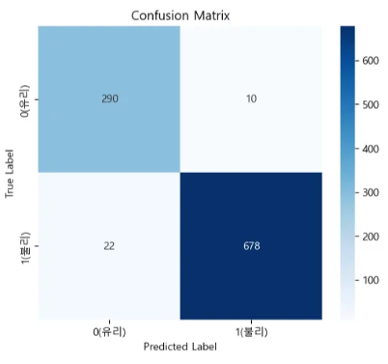
약관 유불리 모델
모델(KOELECTRA)
모델 성능
precision recall f1-score support
불리 0.9300 0.9700 0.9500 300
유리 0.9900 0.9700 0.9800 700
macro avg 0.9600 0.9700 0.9600 1000
weighted avg 0.9700 0.9700 0.9700 1000
96.80%
ACCURACY
F1 SCORE
혼동행렬

Slide 17

약관 유불리 모델
모델(KORSCI-BERT)
가장 높은 Accuracy 값을 가지고 있어서 학습 모델로 선정
모델 성능
precision recall f1-score support
불리 1.0000 0.9786 0.9892 3172
유리 0.9887 1.0000 0.9943 5932
macro avg 0.9943 0.9893 0.9917 9104
weighted avg 0.9926 0.9925 0.9925 9104
99.25%
ACCURACY
F1 SCORE
혼동행렬

Slide 18
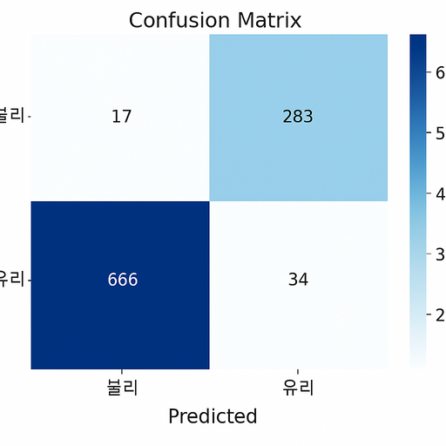
약관 유불리 모델
모델(KORSCI-BERT)
다른 도메인 별로 학습 시키고 검증 했을 때 강건성 확인
clauseField에 기반하여 도메인을 분류하고 검증 데이터에 없는 도메인만 트레이닝 시킨 후 검증
모델 성능
precision recall f1-score support
불리 0.9630 0.7800 0.8619 300
유리 0.9128 0.9871 0.9485 700
macro avg 0.9379 0.8836 0.9052 1000
weighted avg 0.9279 0.9250 0.9225 1000
92.50%
ACCURACY
F1 SCORE
혼동행렬

Slide 19
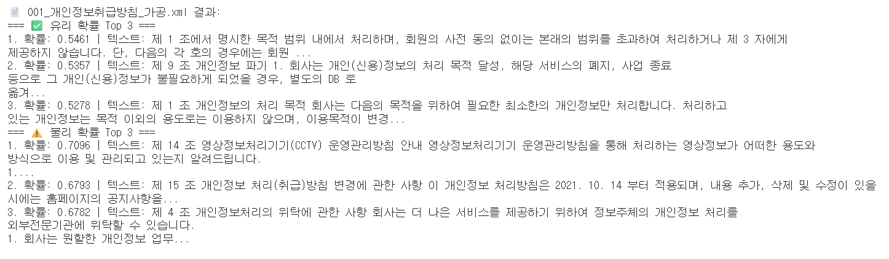
전문 유불리 확률
약관 전문에서 각각의 조항마다 유불리가 다름
정규표현식을 통해 조항 별로 문장을 나눔
구축한 모델에 나눠진 조항을 넣어서 각 조항의 유불리 확률 출력
유불리 확률 탑3를 출력 함으로서 전문에서의 유불리 판단

Slide 20
모델의 판단 근거 역추적
: SHAP
SHAP (SHAPLEY ADDITIVE EXPLANATIONS)
단어 및 토큰이 예측 결과에 얼마나 기여했는지 수치화
→ 유/불리 판단 근거 역추적
모델 예측
SHAP 기반
기여도 계산
핵심 구 추출
입력: 약관 조항 문장
예측: 유리/불리
모델: KORSCI-BERT
역할: 유/불리 판단 결과 도출
SHAP explainer로 BERT 예측 로직 추적
- 각 단어를 마스킹했을 때
예측 확률이 얼마나
달라지는지 수치화
역할: 모델의 판단 근거를 숫자로 추출
수치화된 결과를 바탕으로 판단 핵심 구 추출
- 토큰 병합
- SHAP 점수 상위 단어
→ 핵심 구로 확장
- 의미 있는 n-gram 추출

Slide 21
SHAP 해석을 위한 단위 설계 전략
SHAP이 의미 있는 해석을 하기 위해서는
모델 입력과 해석 단위의 정교한 설계가 필수입니다
[SHAP 해석 단위 개선]
[의미 있는 단어 조합 확보]
구조 표현 제거, 불용어 필터링, 제목 제거
- ‘제2조’, ‘제3항’ 등의 표현 제거
- Github에 공개된 stopwords-ko로 필터링
- (“제5조 환불정책”) 등 제거 → 조항 본문 추출
BERT의 토큰화 문제 보정
- BERT Tokenizer는 단어를 subword 단위로
분리 ex) 임대차 → 임대, ##차
- offset_mapping으로 문제 해결
: 원문 기준 시작/끝 위치로 각 토큰을 다시 병합
기존 SHAP 점수 기반 단어 추출의 한계
- 실제 약관에서는 ‘위약금 부담’ 처럼 묶인 표현이 중요
원천 데이터를 포함해 soynlp 기반
LRNounExtractor_v2 학습
- 문서 전체에서 자주 등장하는 복합명사 후보 사전 확보
문장 내 등장한 복합 명사에 대해서만
SHAP 점수 합산

Slide 22
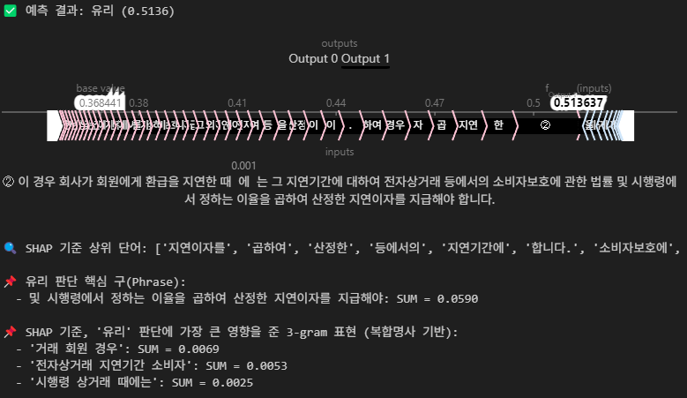
SHAP 해석 결과

Slide 23
LLM 연동
LLMChain을 통한 약관 요악 및 도메인 분류
2. 조항별 LLM 기반 상세 분석
약관 전문을 읽고 핵심 내용 요약, 분야별 분류
(예: 금융기관, 증권·투자 등)
비정형 텍스트 → 구조화된 요약 + 분류로 변환
1) 유리/불리한 이유 설명
→ 사용자에게 조항의 의미를 해석
2) 불리한 조항은 개정안 제안
→ 법률 전문가처럼 개선 방향을 제시
3) 관련 법령 제시
→ 참고할 만한 조항을 언급,
법률적 정당성 보완

Slide 24
LLM 연동
3. 통합 실행 및 결과 출력
전체 약관 전문을 GPT-4o가 요약하여 소비자가 이해하기 쉬운 문장으로 변환
각 조항을 분야별로 자동 분류하고,
각 조항이 소비자에게 ‘유리’한지 ‘불리’한지 판단하여 이유를 설명
불리한 조항에 대해서는 개선 방안을 제안
필요시 관련 법령 예시도 함께 안내

Slide 25
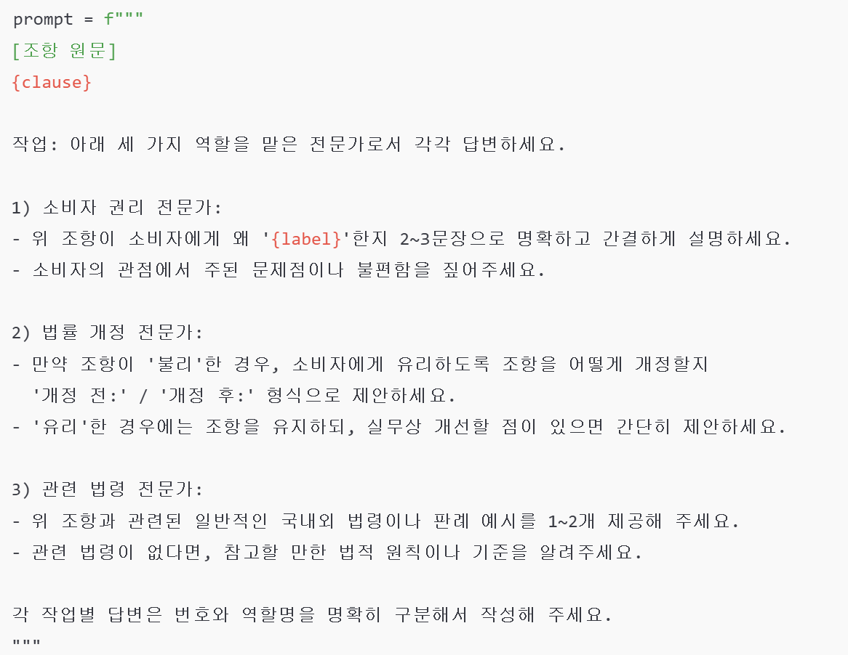
LLM 연동
프롬프트

Slide 26
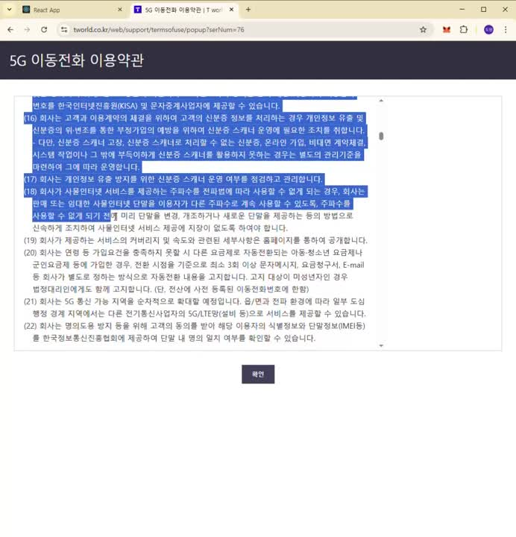
프로젝트 실행 결과

Slide 27

프로젝트 기여
정보 비대칭 해소
일반 소비자가 놓치기 쉬운 불리한 조항을 모델이 선별해 제공합니다.
이를 통해 정보 비대칭을 해소하고 소비자 권익 보호에 기여합니다.
소비자 권리 보호
소비자가 직접 분석하지 않아도 조항의 유‧불리를 쉽게 파악할 수
있습니다.
이를 통해 피해를 예방하고 더 신중한 계약 결정을 돕습니다.
약관 개선 유도
모델이 불공정한 조항 패턴을 식별하여 약관 검토 및 수정을
지원합니다.
이를 통해 전체 계약 문화 개선과 소비자 신뢰 증진에 기여합니다.

Slide 28
프로젝트 한계
비정형화 약관 형식에 취약
문단이 길거나 조항 구분이 모호한
약관은 모델의 해석 정확도를
떨어뜨릴 수 있어,
정교한 전처리 설계가 요구됩니다
모델 최적화의 한계
높은 정확도를 위한 모델의 복잡한 구조로 인해 연산량이 많아져, 실시간 분석이나 다수의 약관 처리 시에 성능 저하가 나타날 수 있습니다
사전 API 동음이의어 문제
사전 API 연동을 통해 어려운 단어의미를 추출했으나, 동일한 발음의 단어가 문맥과 다른 의미로 분류되는 상황이 발생합니다

Slide 29
THANK YOU

Slide 30
QnA
1.Q
약관을 분석 할 때 주어진 사람의 상황과 입장에 따라 유불리가 달라질 텐데 이러한 점은 어떻게 구분하였는가요?
1.A
데이터가 사용자에게 맞추어 다양한 관점에서 유/불리에 대해서 나와있기 때문에 전체적인 유리한지와 불리한지에 대해서 알려주게 됩니다.
2.Q
약관 도메인별 전문코퍼스를 활용하지 않은 이유는 무엇인가요?
2.A
라벨링이 전문 코퍼스에 대해서는 나와있지 않았습니다. 하지만 전문 코퍼스를 테스트를 할 때는 사용하였습니다.
3.Q
여러 조항의 조합으로 발생하는 불리 조항의 판독
3.A
이전의 조항들에 대해서는 연결을 짓는 로직을 구성하지 않았으나 해당 의견을 반영해 이전의 조항들을 기억하고 해당 조항과의 조합으로 불리한지에 대해서 나타내게 되면 더 좋은 모델이 될 거 같습니다.

Slide 31
QnA
4.Q
따로는 문제가 없는데 같이 있으면 불리한 경우
4.A
조항별로의 연계 또한 프로젝트에서 극복해야 할 과제중 하나인것 같습니다.
5.Q
약관 평가지표에서 첫번째 행이 예측확률 대비 f1 score 가 낮게 나온 이유가 무엇이라고 생각하시나요
5.A
첫번째 행이 어떤걸 말씀하시는것인지 모르겠습니다. 이게 만약 예측 데이터에 대해서 유리에 대한 분류를 말씀하시는 거라면 데이터의 불균형 문제가 있어 f1스코어가 그만큼 낮게 나온것 같습니다.
6.Q
사용자가 이해하기 어려울 정도로 텍스트 압박이 심함
6.A
텍스트의 분량 같은 경우 예시를 통해 보여주기 위함이라 요약과 같이 보여주어 해결하겠습니다.

Slide 32
QnA
7.Q
그냥 GPT 에 넣어 유불리 약관을 추출하는것 대비 장점이 무엇인가요?
7.A
저희가 개발한 모델은 유불리 라벨링이 된 약 만 건의 실제 약관 데이터에 근거하여 학습된 모델입니다. GPT에 약관을 입력하여 유불리 약관을 추출하는 것 보다 더욱 정확하게 유불리 판단하는 것이 가능합니다. 이는 모델의 성능 지표를 통해 확인하실 수 있습니다. 또한 SHAP을 사용하여 유불리에 큰 영향을 미치는 어구를 추출할 수도 있습니다.
8.Q
약관 20개 중 top3 를 선정해서 유불리 결과를 알려주면 나머지 조항의 유불리 판단여부에 대해서는 어떻게 처리하는지 궁금합니다
8.A
나머지는 보여지지 않게 되는데 이는 예시를 보여주기 위한 프로토타입이라 더 좋은 방법으로 수정하면 좋을거 같습니다.

Slide 33
QnA
9.Q
SHAP는 어떻게 모델 예측의 해석 가능성을 높이나요?
9.A
SHAP은 모델이 내린 예측 결과에 대해 입력된 각 단어(모델이 처리한 토큰)가 해당 판단에 얼마나 기여했는지를 정량적으로 계산해주는 해석 도구입니다.
다만, 텍스트 모델에서는 SHAP이 기본적으로 subword 단위로 작동하기 때문에, 사람이 직관적으로 이해하기 어려운 단위로 결과가 표현되는 한계가 있었습니다.
이에 저희 프로젝트에서는 SHAP의 해석력을 높이기 위해,
BERT 토크나이저의 offset 정보를 활용하여 단어 단위로 토큰을 재결합하고,
구조표현 및 불용어 등을 제거하여 해석의 노이즈를 줄이고,
soynlp 기반 복합명사 추출기로 실제 문장에서 자주 쓰이는 의미 있는 명사 묶음을 사전 학습한 뒤,
해당 조항 내 등장한 표현 중 SHAP 기여도가 높은 핵심 구를 추출하도록 설계했습니다.
그 결과, SHAP이 단순히 숫자만 나열해주는 해석에서 그치지 않고 "모델이 왜 그렇게 판단했는가?"를
사용자 눈높이에 맞춰 자연어로 설명할 수 있는 구조로 발전시켰다는 것이 저희의 핵심 개선 포인트입니다.

Slide 34
QnA
10.Q
동음이의어의 한계는 유불리 조항을 판단하는 데 있어서 큰 부작용이나 단점으로 작용할 수 있을 것 같은데 혹시 이 부분에 대한 개선점이 따로 있을 지 궁금합니다.
10.A
동음이의어에 대한 한계는 단어를 네이버 사전 API에 검색할 때 발생되는 한계입니다. 유불리 판단 모델의 경우 문맥을 학습하기에 유불리 판단에 있어 동음이의어의 한계는 큰 부작용이나 단점으로 작용하지 않습니다.
11.Q
시연 영상에서 불리한 조항에 top 1이 별로 불리하지 않아 보이는데 해당 결과가 나온 이유가 무엇인가요?
11.A
약관에 경우 해당 조항과 같이 용어의 정의를 서술하는 조항이 포함됩니다. 유불리 판단 모델의 학습 데이터에는 정의를 서술하는 조항이 포함되지 않기에 잘못 출력된 것으로 보여집니다. 이러한 조항의 경우, 전처리 단계에서 모델에 입력되지 않도록 한다면 충분히 해결 가능한 문제로 보여집니다.
12.Q
1. 다른 팀에서도 유불리 모델이 있었는데 차별화를 둔 점이 있나요?
12.A
우선 모델에 대해서 강건성을 판단한점과 임베딩 벡터유사도가 아닌 shap를 사용해 unseen data에 대처할 수 있다는 점이 존재합니다. 또한 저희 모델의 경우 조항 하나 하나를 입력으로 받지 않고 약관 전문을 입력으로 받습니다. 이러한 점으로 비추어 볼 때 더욱 실용적이고 현실적인 모델이라고 생각합니다.

Slide 35
QnA
13.Q
2. 변호사나 검사를 보면 같은 약관이어도 해석에 따라 갑과 을의 유불리함을 다르게 해석할 수 있던데 상황에 따라 달라지는 유불리를 판단할 수 있나요?
13.A
저희가 해결하고자 한 문제는 일상생활 속 “약관”에 대해 사람들이 읽기 어렵다는 이유로, 글이 길다는 이유로 너무 쉽게 동의한다는 것이었습니다. 이를 해결하고자 일상생활속 약관에 대해 유불리 판단을 대신해주는 모델을 만든 것입니다. 일상생활속 쉽게 접하는 약관이 아닌 법적 효력이 강해 변호사의 자문이 필요한 문서에 대한 유불리 판단은 제작된 모델의 의도와 맞지 않습니다.
14.Q
3. 불리한 문서의 기준은 어떻게 정하셨나요?
14.A
저희가 사용한 AI-HUB 데이터 셋에 라벨링이 되어있었습니다.
15.Q
약관의 전문 용어 해석을 위해 네이버 사전 api 활용한다고 했는데, 실제로 얼마나 정확하게
15.A
TF-IDF를 활용하여 전문 용어를 추출하다 보니 입력되는 약관에 따라 달라지게 됩니다. 약관 속 사용되는 용어가 보다 전문적이고 약관의 길이가 길어 전문 용어가 반복적으로 발생할수록 전문 용어 해석이 더욱 정확해집니다. 즉, 약관이 어려우면 어려울 수록 길면 길수록 전문용어를 잘 찾아내고 설명해냅니다. 이는 약관의 난해함이라는 문제를 해결하는데 있어 큰 강점으로 작용합니다.

Slide 36
QnA
16.Q
해석이 되나요?
16.A
넵 결과 영상을 보시면 개별 약관이 있는 것을 알아내었으며 그거에 대한 대처 방법 또한 정보를 제공해주게 됩니다.

